Slide 1
Приложение по планированию дел
Выполнили студенты
группы АСУБ-23-1:
Луньков Данила
Ефремов Данил

Slide 2





Основные характеристики используемого инструментария
Язык программирования : С#
Платформа разработки WPF
Среда разработки Microsoft Visual Studio
СУБД Microsoft SQL Server

Slide 3



Функционал программы:
Добавление и удаление задач а также дополнительные функции у самой задачи.

Slide 4
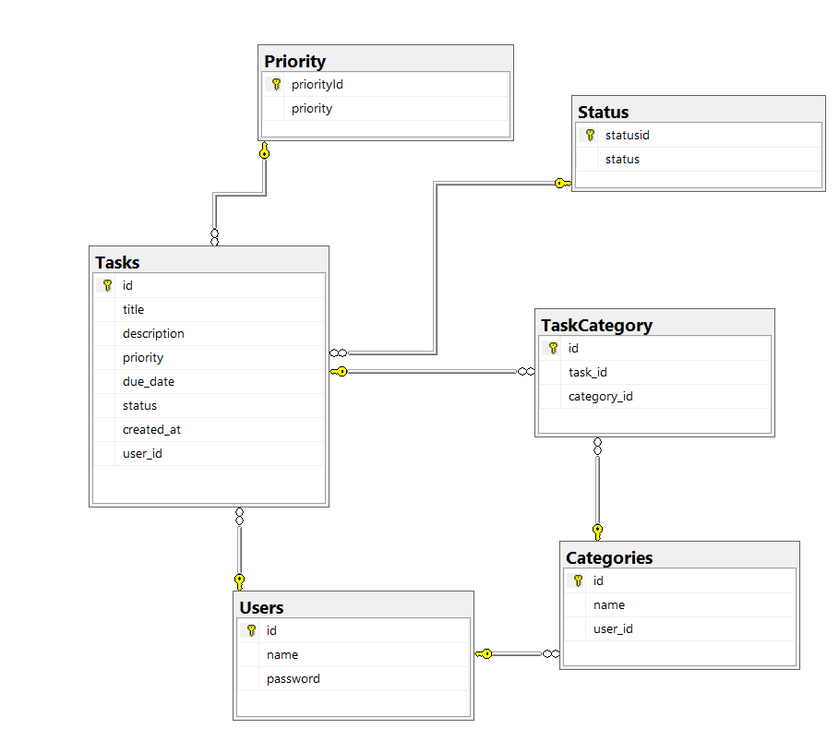
Физическая модель базы данных созданная в SQL Server

Slide 5
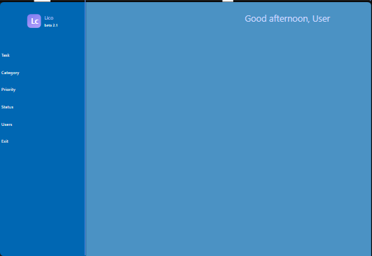
Основное окно приложения

Slide 6
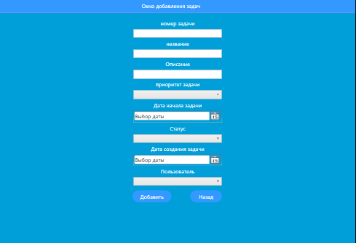
Добавление задачи

Slide 7
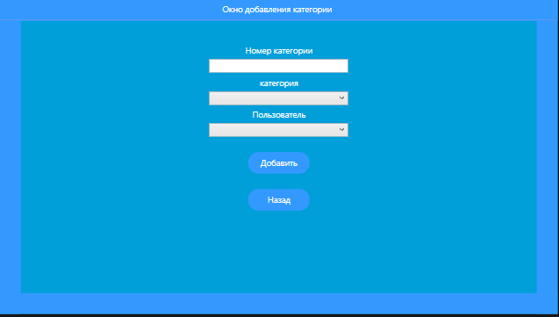
Добавление категории

Slide 8
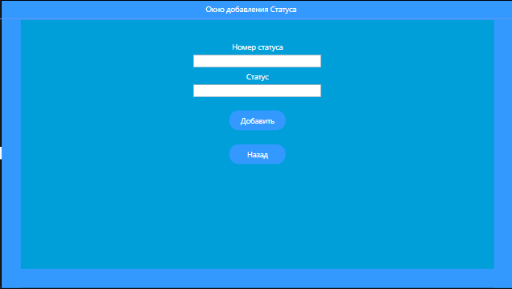
Добавление статуса

Slide 9
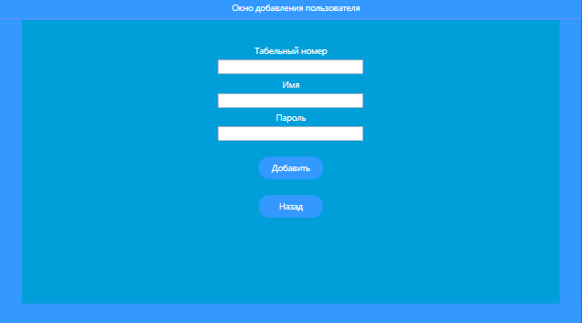
Добавление пользователя

Slide 10
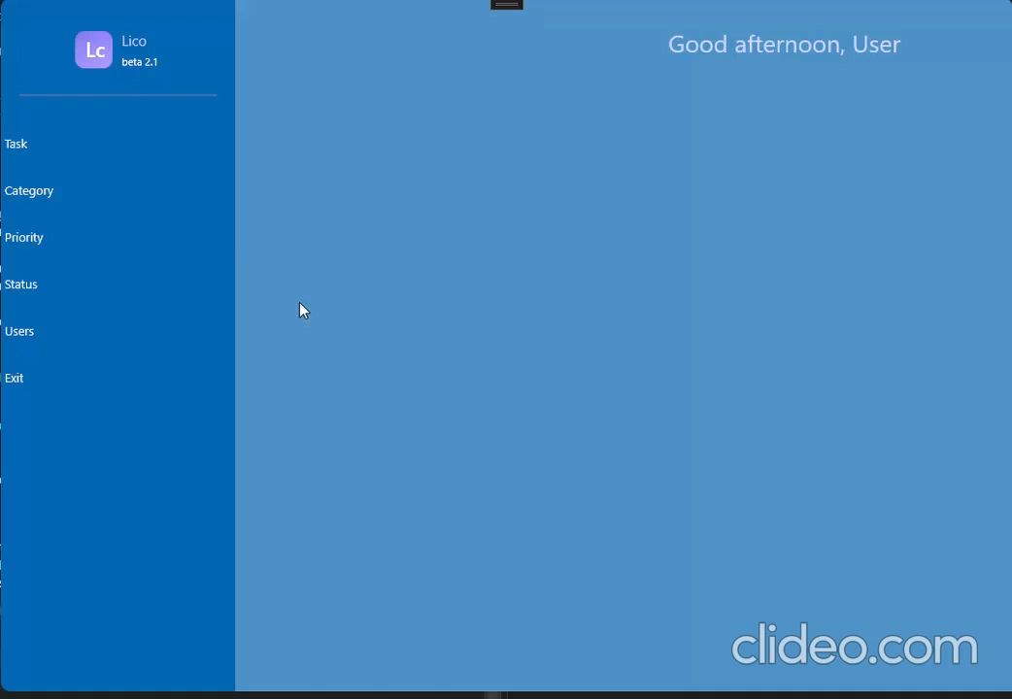

Slide 11


